Slide 1
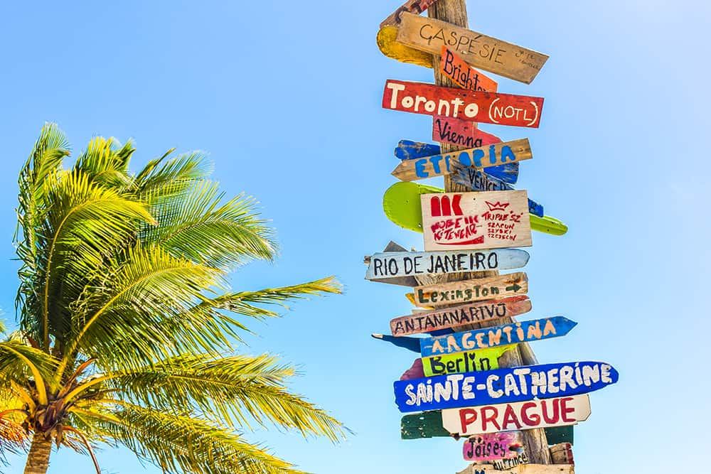
Notes:
Wereldeis

Slide 2
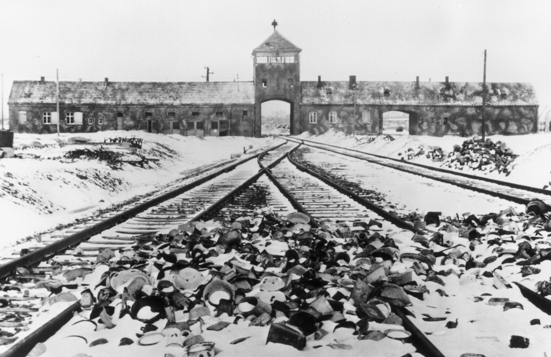

Slide 3
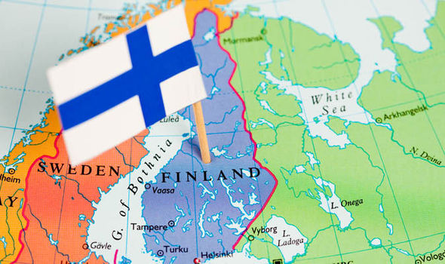

Slide 4
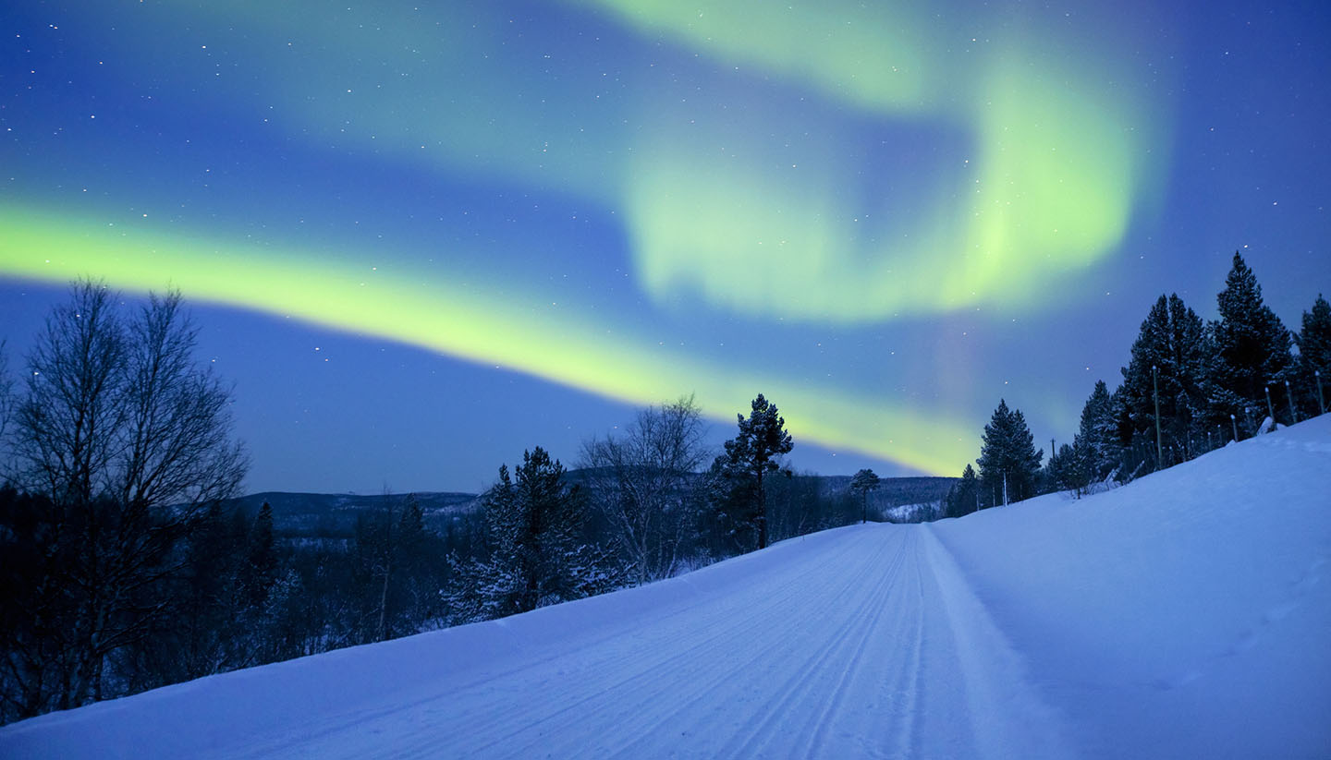

Slide 5


Slide 6
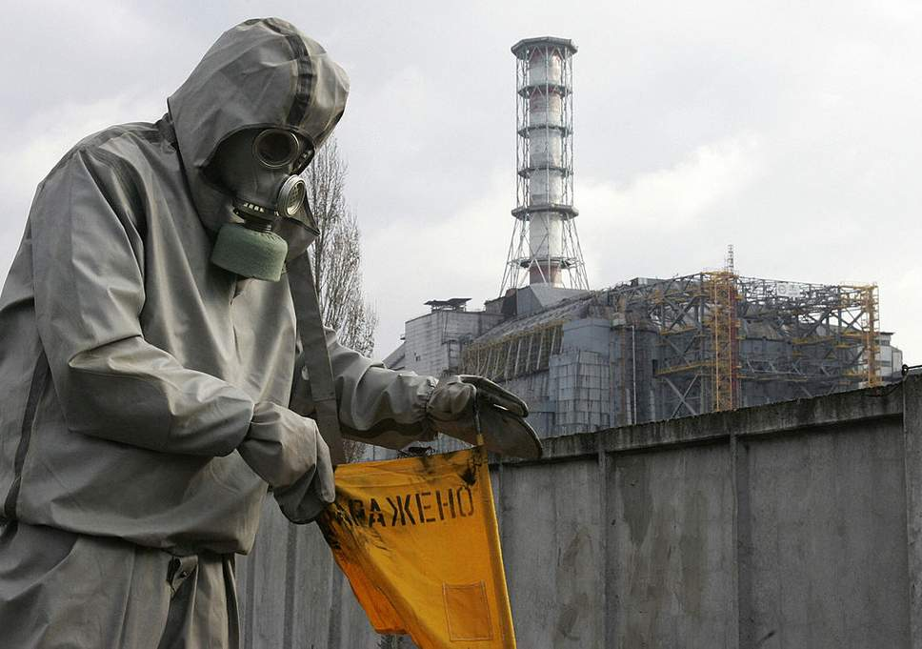
Notes:
Chernobyl

Slide 7
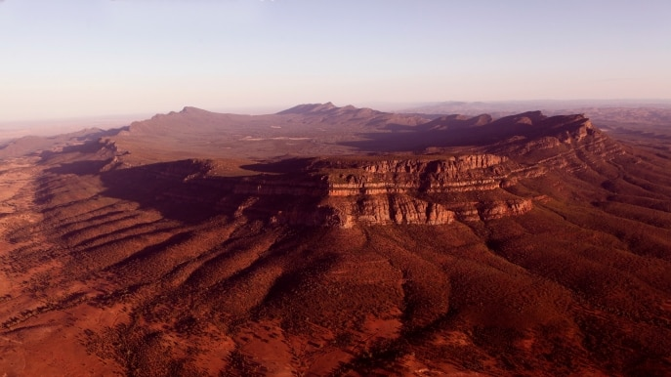
Notes:
Backpacken door australie (nieuwzeeland)

Slide 8
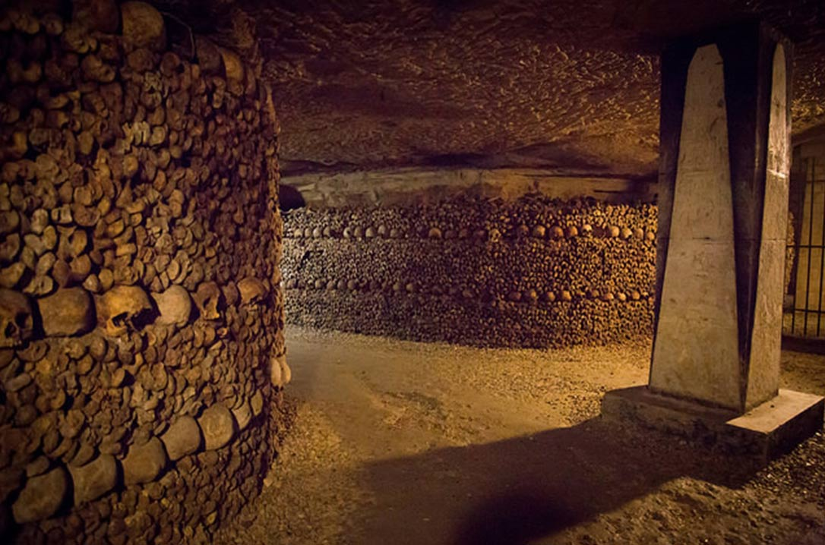
Notes:
Catacombes parijs

Slide 9
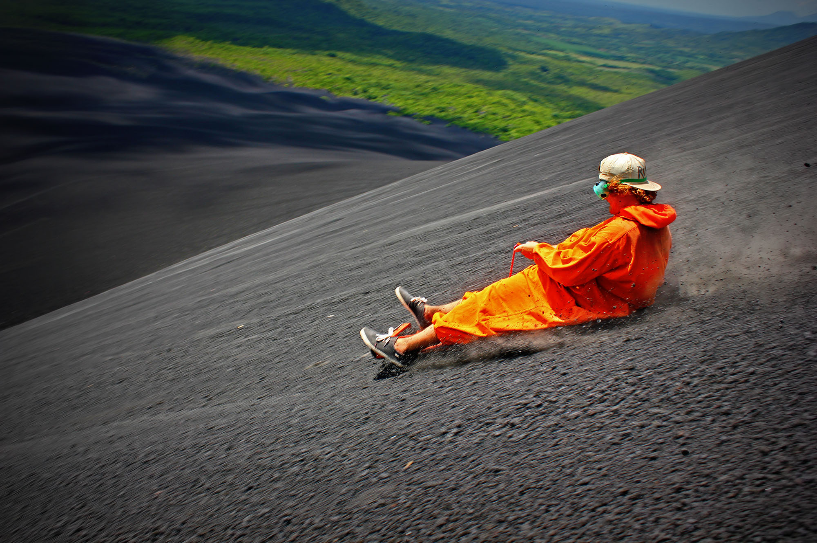

Slide 10
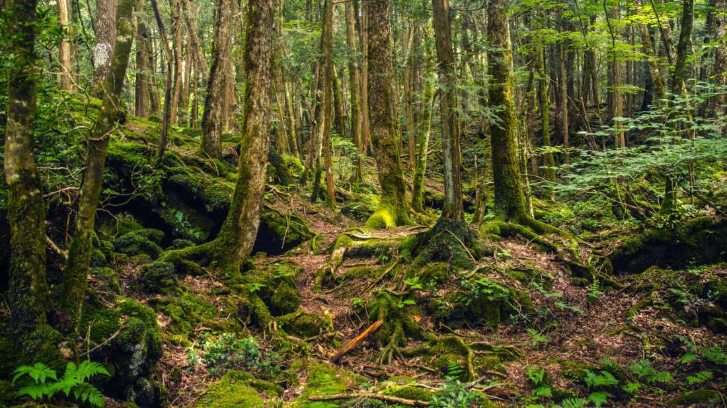
Notes:
Suicide forest Japan

Slide 11
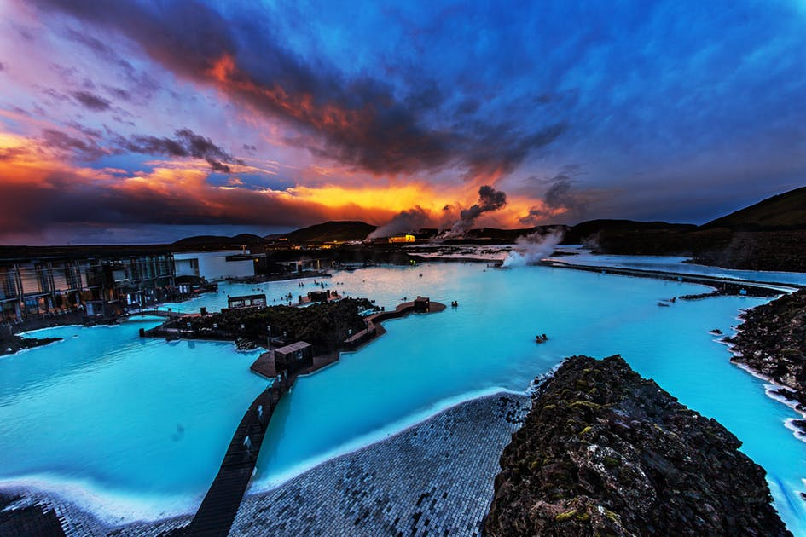
Notes:
Blue lagoon ijsland
Warm water boven kraters in ijsland

Slide 12
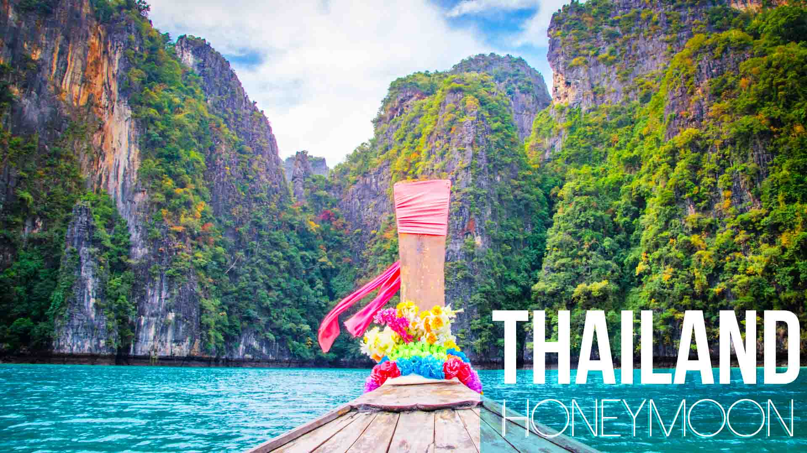

Slide 13
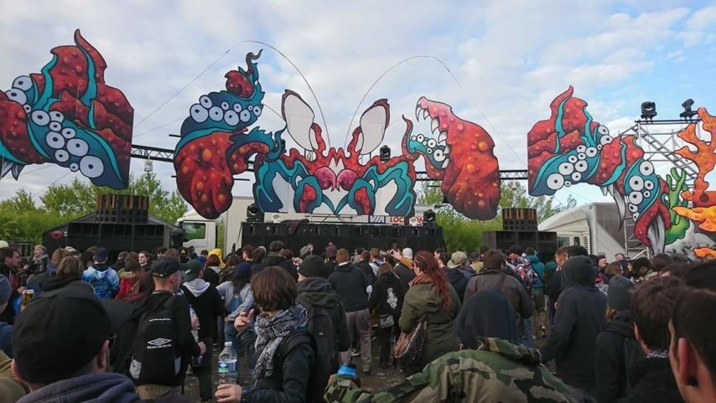
Notes:
teknival

Slide 14
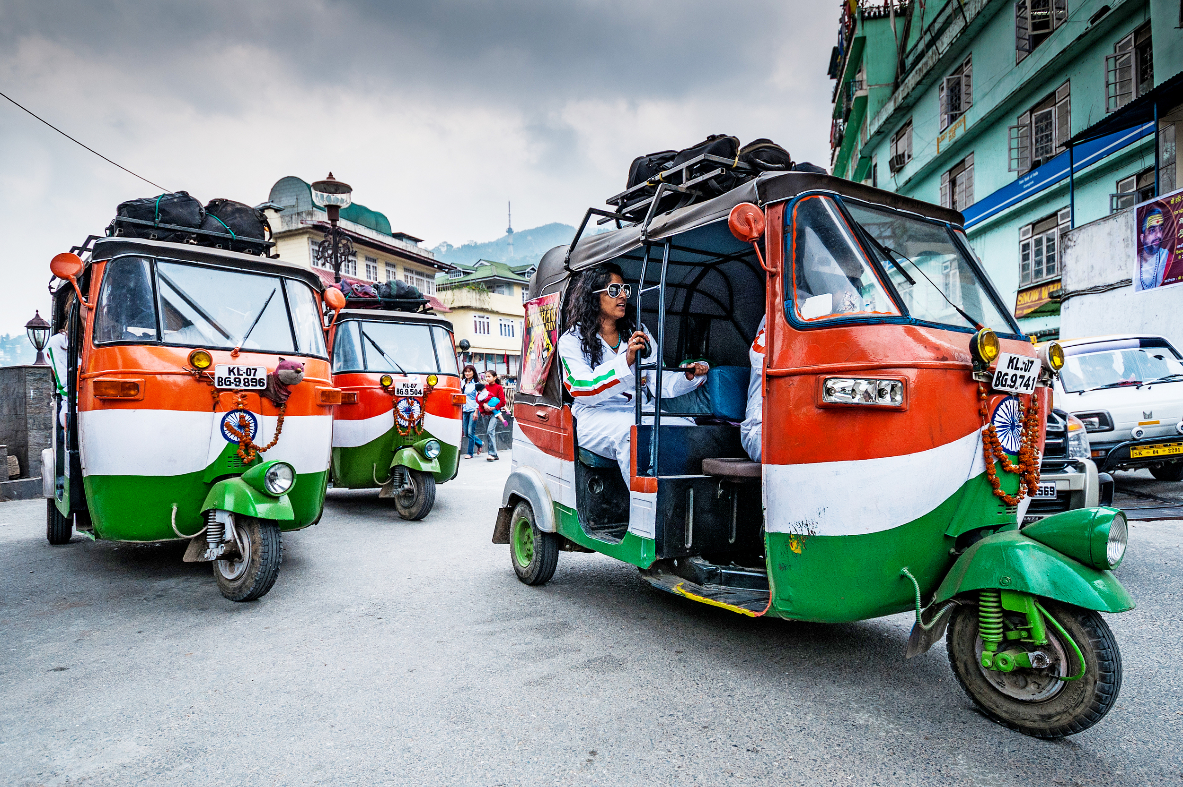
Notes:
The richshaww run
India, 1 vertrekplaats, 1 aankomst, geen routte, geen backupp 1-2 weken

Slide 15


Slide 16
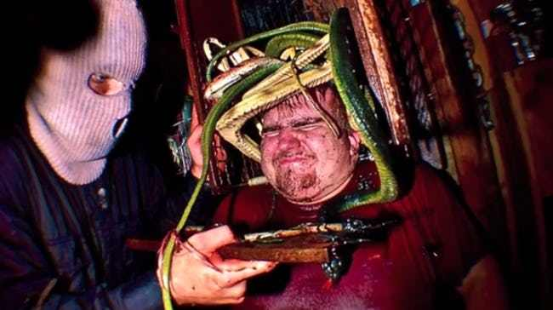

Slide 17
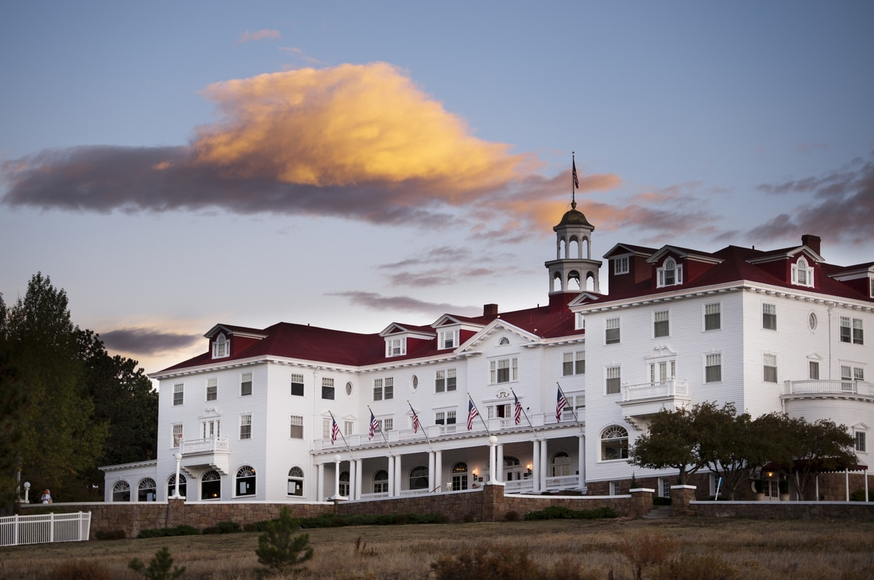
Notes:
The stanley Hotel (the shinning)

Slide 18
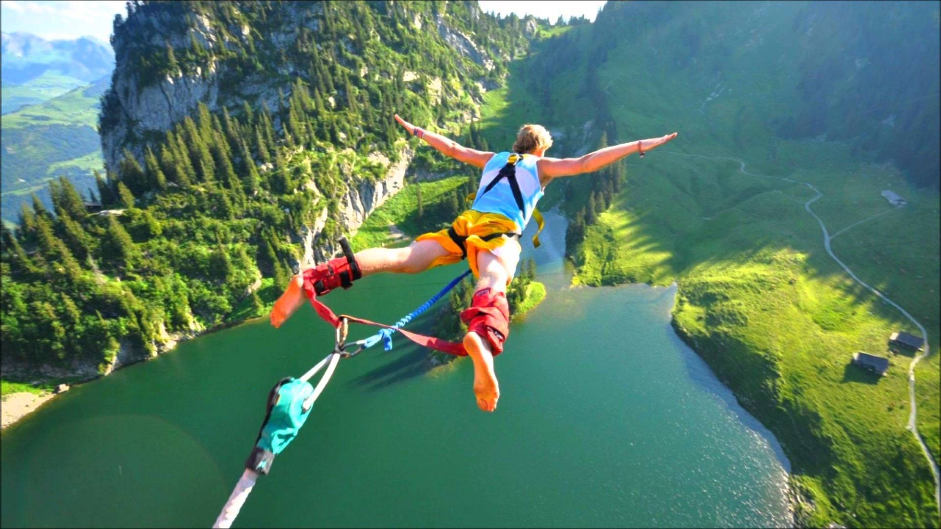

Slide 19
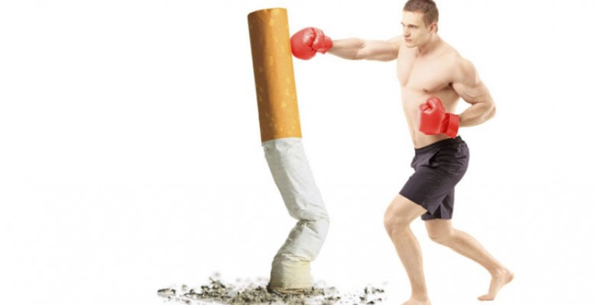

Slide 20
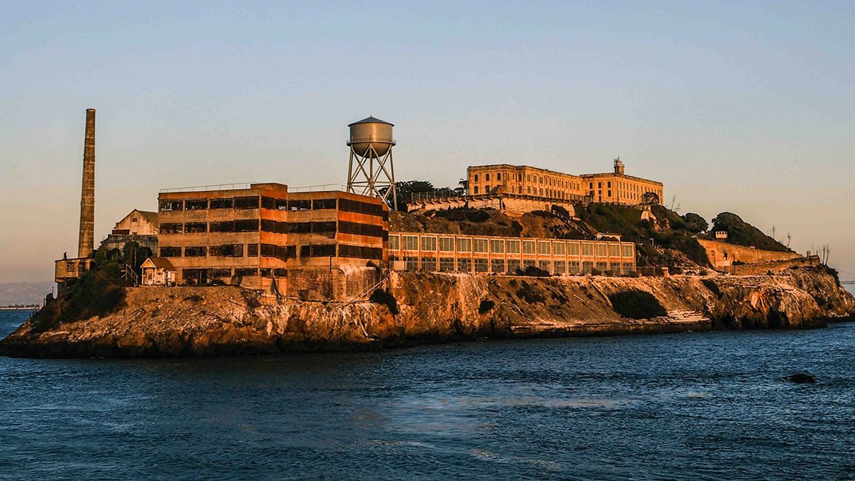
Notes:
Alcatraz bezoeken

